Slide 1

숙박 업소 예약시스템
3조_ 이준헌, 신명근, 이재혁, 이경민

Slide 2

목차
01 프로젝트 기간, 범위 일정
02 목표 및 현황
03 프로젝트 과정
-Table 생성 및 Data입력
04 프로젝트 산출
-결과 및 보완

Slide 3
01
프로젝트 및 기간
프로젝트 명
숙박업소 예약시스템
프로젝트 기간
2021.6.2 – 2020.6.7

Slide 4
01
프로젝트 범위
구분 | 구현 범위 | 비고
구현 | 관계 데이터 모델 | 테이블 작성 및 데이터 입력
 | 모델링 구현 | Winform을 이용하여 UI 구축
 | 정규화 | 단순, 집계, 부속 등 데이터 검색 및 SQL 작성
 | SQL 데이터베이스 관리 | 그룹, 조인 등 데이터 검색 수행 및 SQL 작성
 |  | 데이터 및 View 테이블 생성

Slide 5
01
프로젝트 일정
목록 |  |  | 2 | 3 | 4 | 7 | 8
프로젝트 계획 |  |  | ●
자료 수집 |  |  | ●
구현 | 구현 |  |  | ● | ●
 | 자료 종합 |  |  | ● | ● | ●
 | 종합 검토 |  |  |  |  | ●
 | PPT 제작 |  |  |  |  | ●
 | PPT 발표 |  |  |  |  |  | ●

Slide 6
02
WHY?
왜 숙박 예약 시스템인가?

Slide 7
프로젝트 주제 선정 배경
프로젝트 목표
줄어든 여가시간에도 불구하고 여행을 가는 비율은 증가하고
줄어든 시간만큼
여행 준비 기간을 줄이기 위해
인터넷으로 숙소를 예약하는
사람들이 많아지고 있음
어플을 통한 숙소 예약이 많은 비율을 차지
따라서 어플의 수요 ↑
그에 따라 계속해서 많아지는 데이터를 DB에서
어떻게 관리하는지 이해하고
구현해보기 위해 주제로 선정
과거에 비해 현대인들의
여가시간은 계속
낮은 비율을 보이고 있지만
여가시간에 투자하는 비용은 늘어나고 있음
고객과 업주를 효율적으로
관리할 수 있는 숙박업소의
예약시스템(DB) 구축

Slide 8
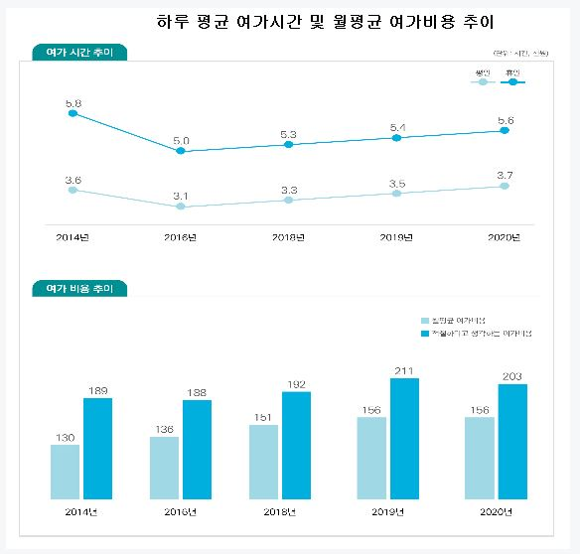
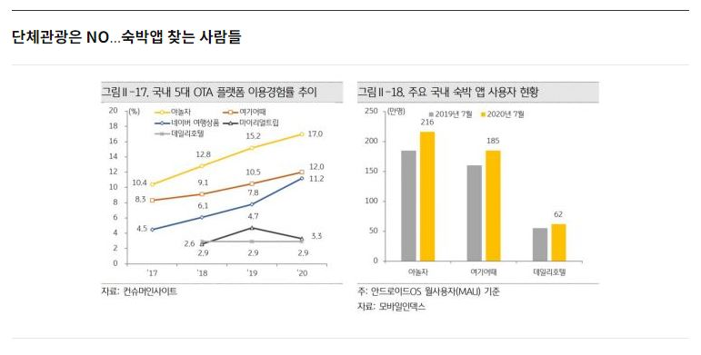
<증가하는 여가 지출과 서비스 이용 추이 현황>
02
여가비용
앱 서비스 비용
https://www.asiae.co.kr/article/2021010218483443559
http://www.epnc.co.kr/news/articleView.html?idxno=112403

Slide 9
03
프로젝트 과정

Slide 10



03
고객,업무,사업장 상호관계
고객은 고객번호, 고객이름, 주민등록번호, 핸드폰 번호, 주소, 이메일을 가진다.
업주는 업주번호, 회사이름, 업주이름, 사업자 번호, 주민등록번호, 핸드폰 번호, 이메일을 가진다.
회사는 회사이름, 전화번호, 회사 이메일, 회사대표, 본사 위치를 가진다.
사업장은 일련번호, 사업장 종류, 사업장 명, 업주 번호, 사업장 주소, 방 타입을 가진다.
하나의 회사에는 여러 명의 고객이 가입할 수 있다.
하나의 회사에는 여러 명의 업주가 가입할 수 있다.
한 사업장은 한 명의 업주에 의해 소유 된다.
사업장은 고객에 의해 예약된다.

Slide 11
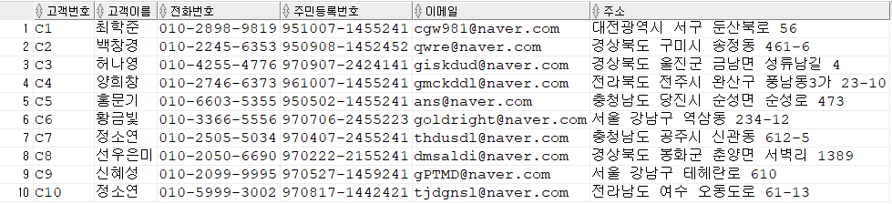
1
회사 테이블
고객 테이블

Slide 12
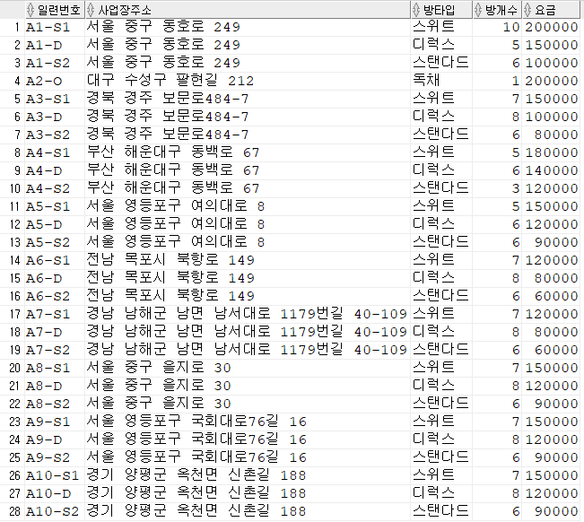
2
사업장 정보
테이블

Slide 13
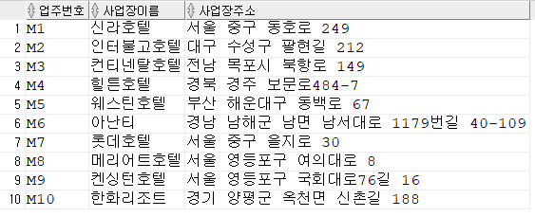
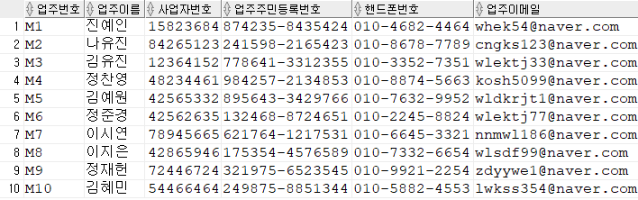
3
사업장
테이블
업주
테이블

Slide 14
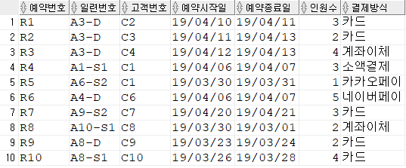
4
예약 내역 테이블

Slide 15
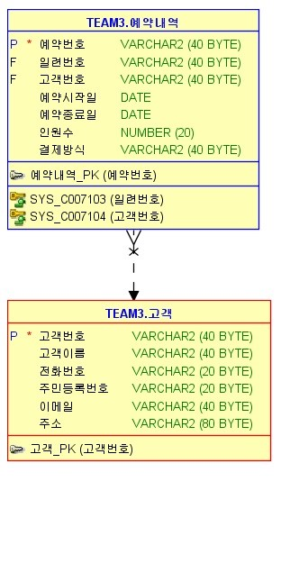
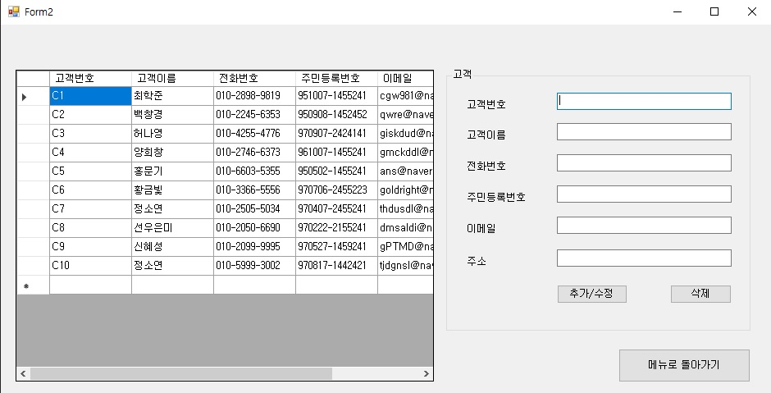
모델링(고객 테이블)

Slide 16
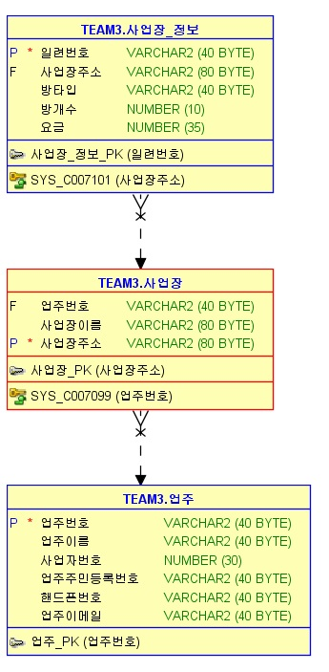
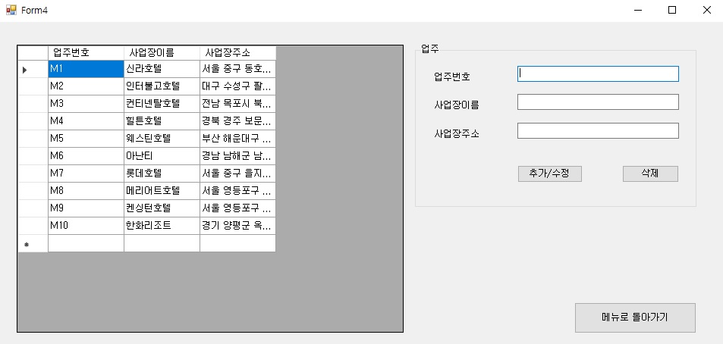
모델링(사업장)

Slide 17
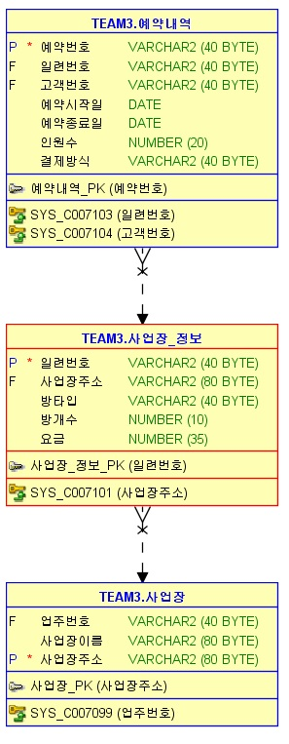
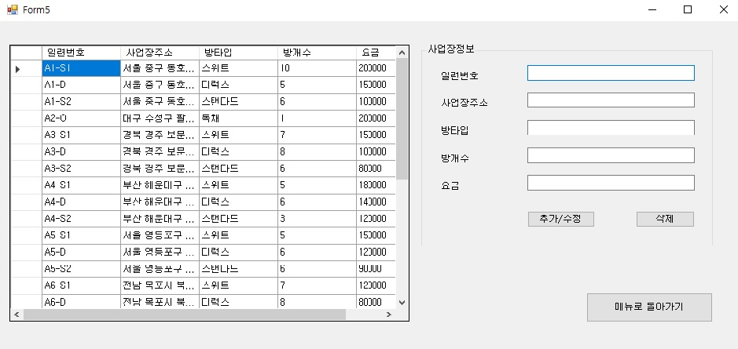
모델링(사업장 정보)

Slide 18
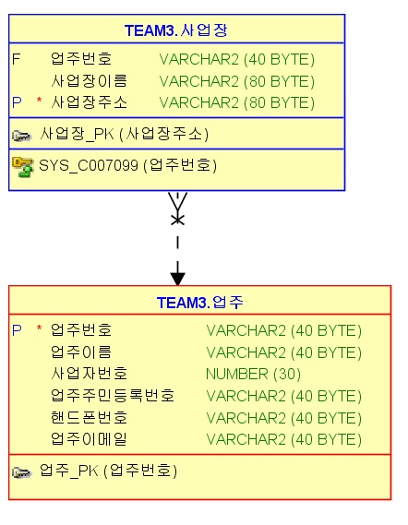
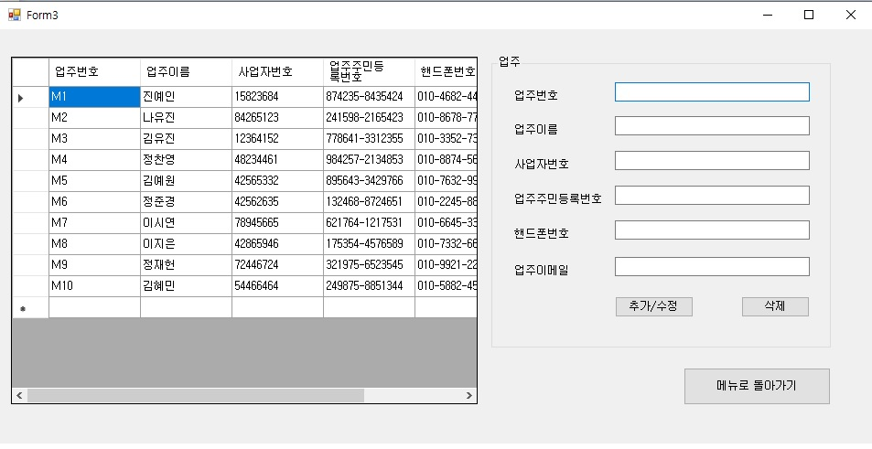
모델링(업주)

Slide 19
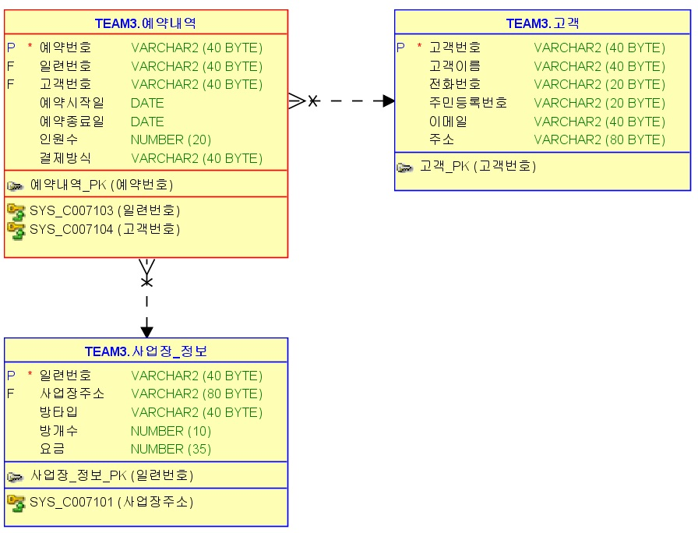
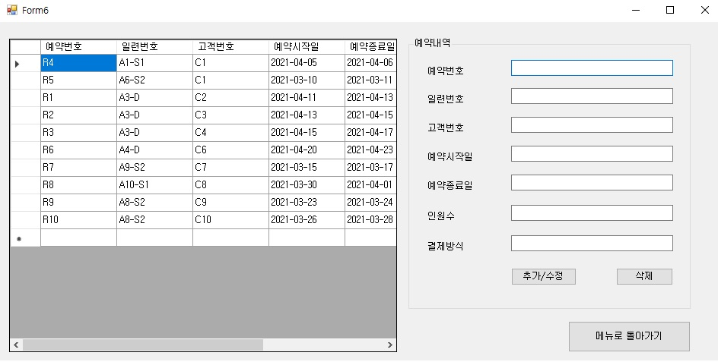
모델링(예약내역)

Slide 20
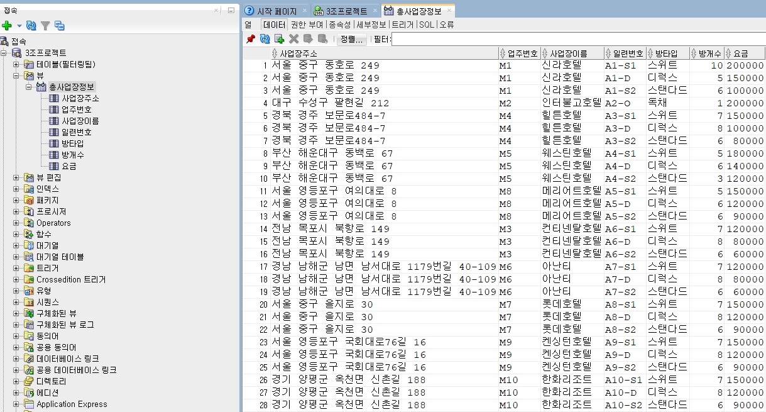
뷰(총 사업장 정보)

Slide 21
04
개선할 점과 아쉬운 부분(팀 회의 후 기재)
프로시저 + 트리거를 이용하여 예약 추가/삭제 했을 때,
사업장 정보의 방 개수가 추가/차감되는 기능을 넣고 싶었으나 하지 못함.
고객이 직접 예약을 추가할 수 있는 기능을 넣지 못함

Slide 22
04
Q&A

Slide 23
Thank you!

